Slide 1
Отчёт по лабораторной работе №3
Дупленских Василий Викторович

Slide 2
Цель работы
Изучени идеологии и применения средств контроля версий и освоений умений работать с git

Slide 3
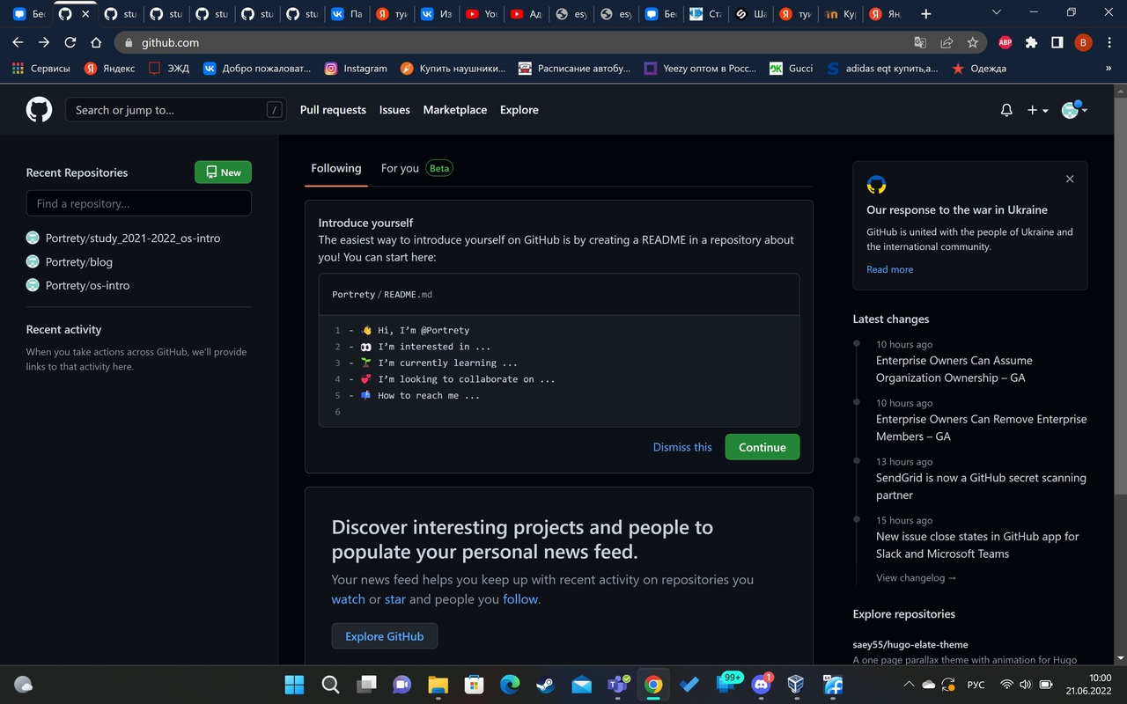
Выполнение лабораторной работы.
страничка git

Slide 4
Зададим имя и email владельца репозитория, кодировку и прочие параметры, Создаю аккаунт на github.

Slide 5
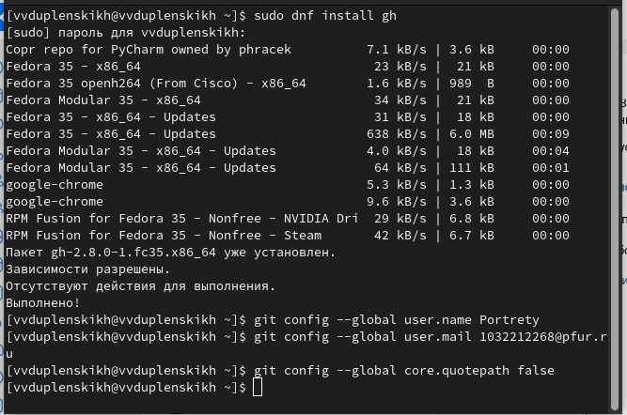
регистрация

Slide 6
Создаём ключи.

Slide 7
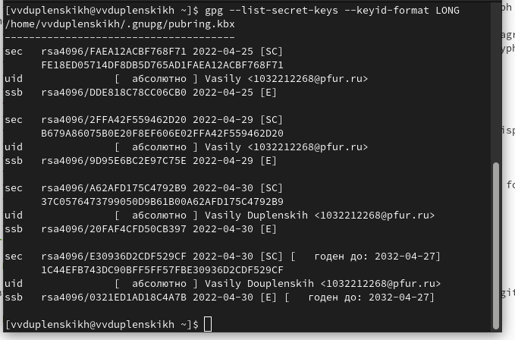
ключи

Slide 8
ключи
Настройка автоматических подписей коммитов git.

Slide 9
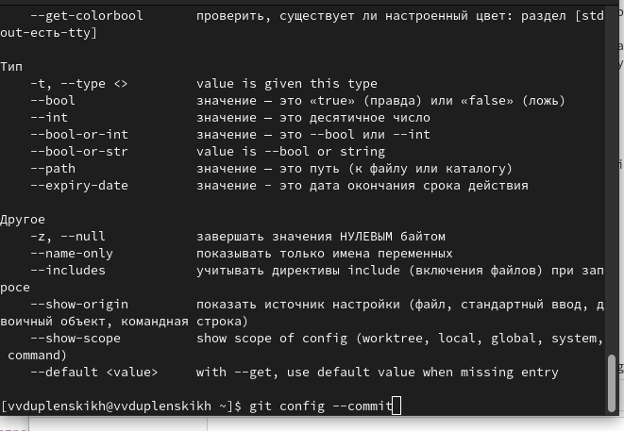
Подписи

Slide 10
Настройка gh.

Slide 11
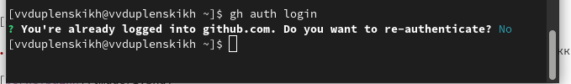
gh

Slide 12
Подготовка репозитория и коммит изменений.

Slide 13
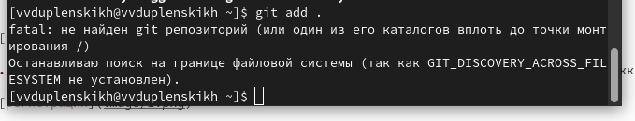
Подготовка репозитория

Slide 14
Выводы
Я приобрел практические навыки работы с сервисом github.

